Slide 1
Install OpenCV C++ with Visual Studio 2017 on Windows PC
Sirens

Slide 2
OpenCV：http://opencv.org/releases.html
  - 解壓縮，並放置於C:\底下
Visual Studio 2017 ：https://goo.gl/lER6Sb
  - 安裝C++

Slide 3
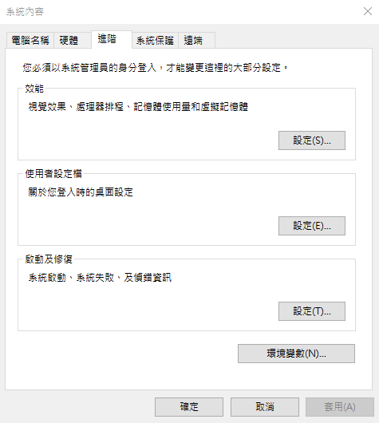
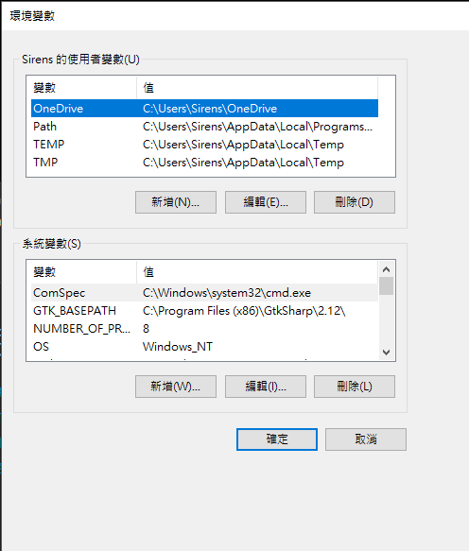
設定環境變數

Slide 4
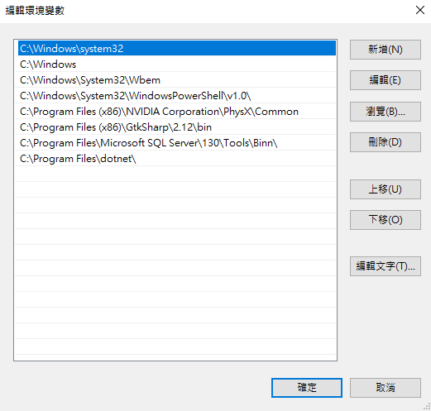
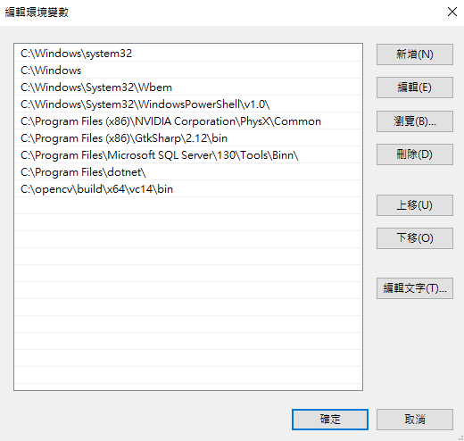
環境變數>系統變數>Path>編輯
新增以下路徑(根據使用者位置而定) C:\opencv\build\x64\vc14\bin，並確定

Slide 5
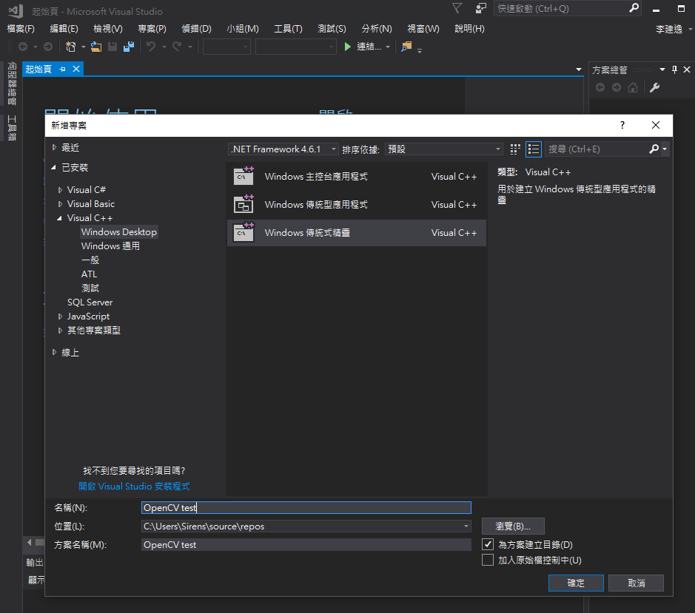
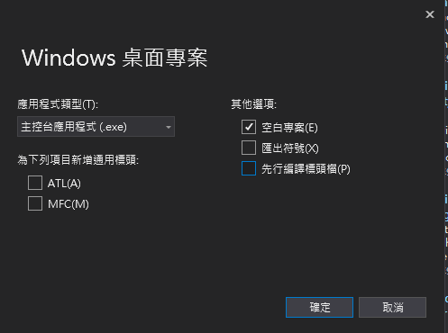
開啟Visual Studio 2017，新增一專案，並建立一來源檔

Slide 6
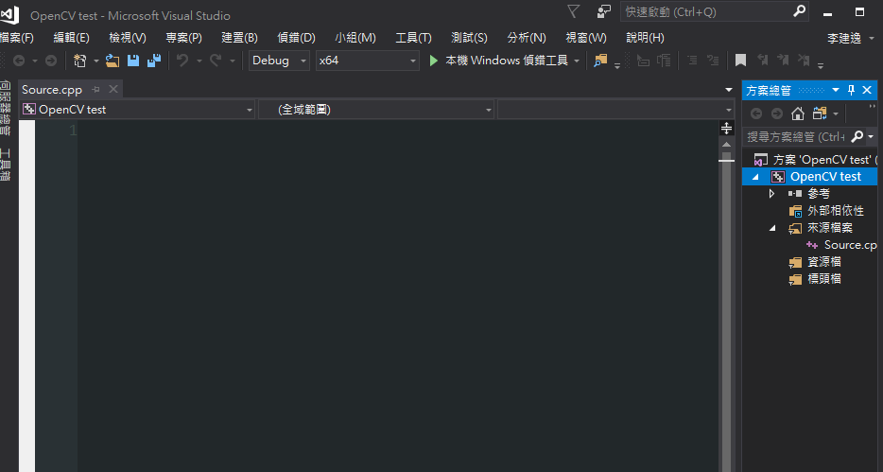
請選擇Debug x64，這部分要先做調整

Slide 7
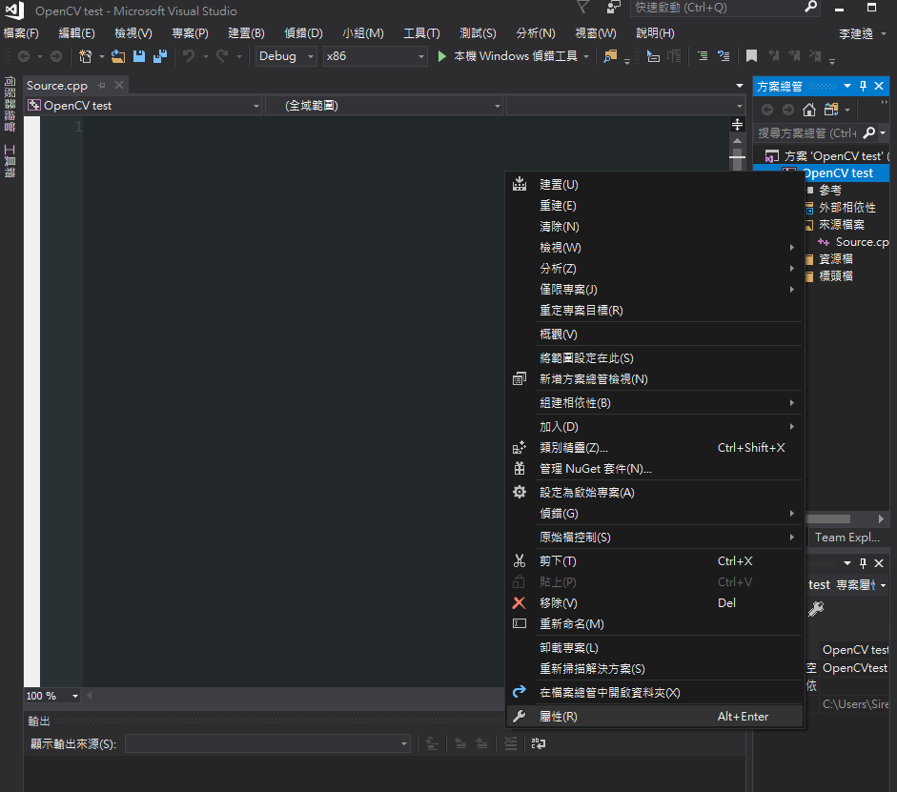
專案右鍵 > 屬性

Slide 8
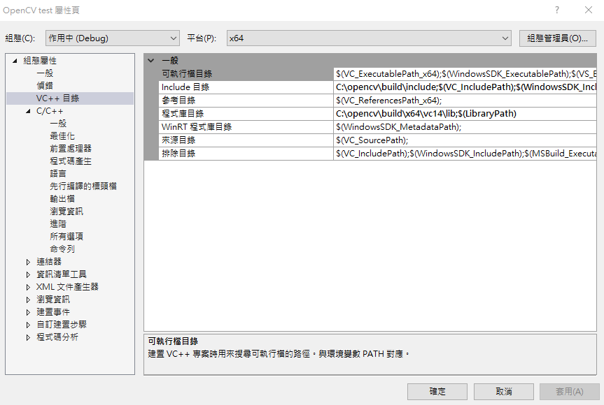
VC++目錄
> Include 目錄 C:\opencv\build\include;
> 程式庫目錄 C:\opencv\build\x64\vc14\lib;

Slide 9
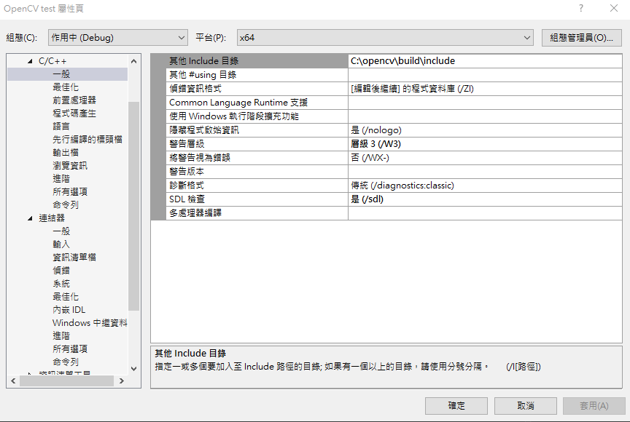
C/C++ > 一般 > 其他Include目錄 > 填入 C:\opencv\build\include >套用

Slide 10
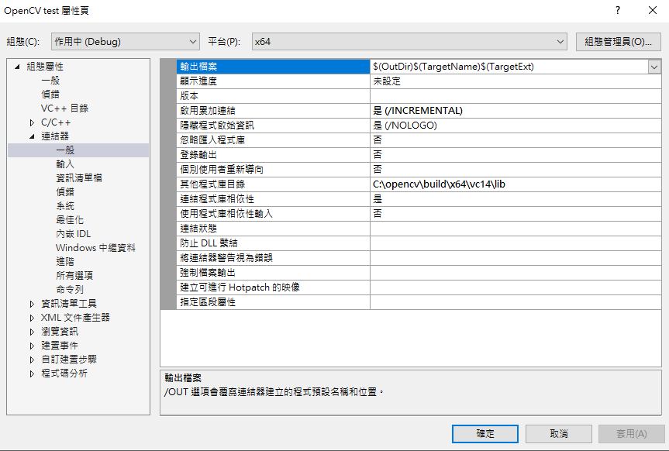
再來至底下連結器>一般>其他程式庫目錄>新增程式庫目錄 C:\opencv\build\x64\vc14\lib > 套用

Slide 11
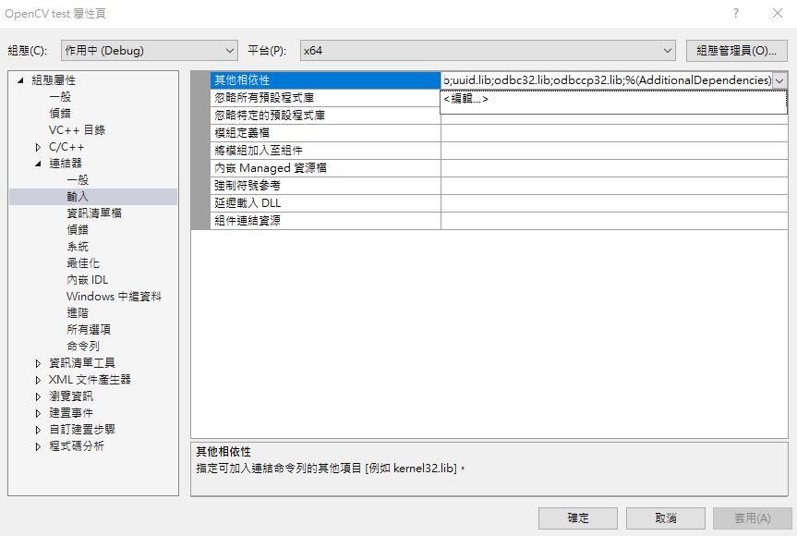
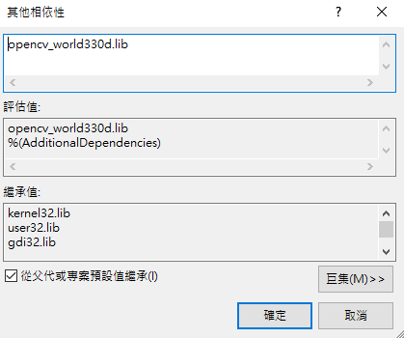
連結器>輸入>其他相依性>編輯>填入 opencv_world330d.lib (此為Debug的)

Slide 12
